Slide 1
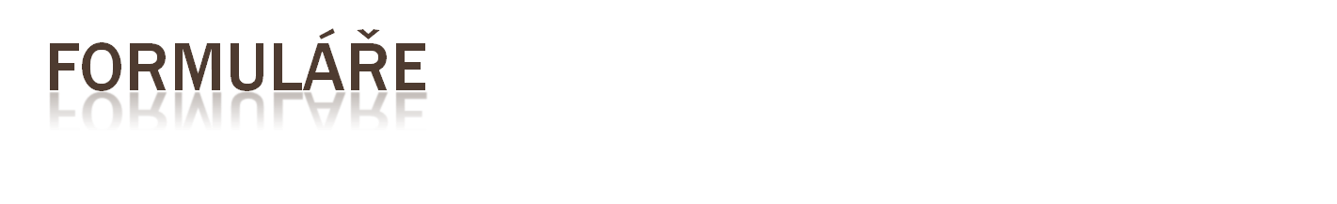

Slide 2

Textová pole
Zaškrtávací políčka
Rolovací seznamy
Tlačítka

Slide 3

Element form
Uvnitř elementu jsou ovládací prvky
V elementu form mohou být také „obyčejné elementy“ (h, p apod.)
Počet formulářů na stránce není omezen, nesmí se ale do sebe vnořovat

Slide 4
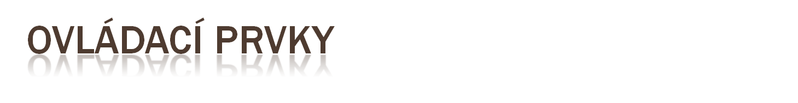
Element input
Typ prvku určuje vlastnost type elementu input
type="text" nebo type="password" – textové pole
type="checkbox" – zatržítko
type="submit" – tlačítko

Slide 5

<form>
<input type="text" />
<input type="submit" />
</form>
Zatím nic moc

Slide 6

name – název pole
value – výchozí hodnota (co se do políčka napíše)
<form>
<input type="text" name="textpole" value="Zapiš oblíbené jídlo" />
<input type="submit" name="tlacitkoOdeslat" value="Odeslat" />
</form>

Slide 7

action – co se má udělat (většinou odkaz na nějaký soubor, kterému se předají vyplněné hodnoty a který tyto hodnoty zpracuje (např. přihlášení do e-mailové schránky, hlasování apod.)
method – jakým způsobem se údaje posílají
  get – připojeny do adresy (=> viditelné)
  post – připojeny k http požadavku (uživatel je nevidí)

Slide 8

<form action="stranka.html" method="get">
<input type="text" name="textpole" value="Zapiš oblíbené jídlo" />
<input type="submit" name="tlacitkoOdeslat" value="Odeslat" />
</form>

Slide 9

<form action="stranka.html" method="get">
<input type="text" name="textpole" value="Zapiš oblíbené jídlo" />
<input type="submit" name="tlacitkoOdeslat" value="odeslat" />
<p>A co špenát?</p>
<p> <input type="checkbox" name=„spenat" value="ano" checked="checked"> Ten můžu</p>
</form>

